Slide 1
Vykazovací rámec MKT v SDAT
Prezentace zástupcům vykazujících osob

Slide 2
Obsah prezentace
Úvod - 5 min.
Harmonogram přechodu VR MKT do SDAT - 10 min.
Vykazování a zpracování transakčních výkazů – 15 min.
Vykazování a zpracování číselníkových výkazů – 7 min.
Dotazy – 10 min.
Kontroly – 15 min.
Webové služby – změny – 10 min.
Protokoly o výsledku zpracování – 10 min.
Webová aplikace – změny a použití – 10 min.
Dotazy – 10 min.
Dokumentace – 2 min.
Metodiky MKT – 3 min.
Testovací prostředí – 7 min.
Dotazy – 10. min

Slide 3
1. Úvod
Cíl schůzky:
Seznámení s hlavními technickými změnami nového vykazovacího rámce MKT v SDAT
nové typy výkazů v SDAT transakční (nově TRAFIM11, TRAFIM30) a číselníkové
s přechodem do SDAT povinnost zasílání výkazů TRAFIM10, TRAFIM20 ve formátu ISO20022
kontroly, testovací prostředí, fáze testování
ostatní změny a informace k přechodu
Pravidla komunikace během schůzky:
Dotazy možno klást prostřednictvím chatu nebo emailové adresy kt.stat@cnb.cz – v chatu vždy prosíme uvést jméno a organizaci, v e-mailu navíc uvést do Předmětu „Dotaz k přechodu MKT do SDAT“.
Během prostoru pro dotazy bude volba výběru zodpovídaných dotazů na straně ČNB. Dotazy budou prioritizovány podle míry přínosu odpovědi pro co nejširší spektrum vykazujících osob, specifika týkající se konkrétních vykazujících osob budou zodpovězena až následně.
Účastníkům hlásícím se o slovo prostřednictvím zvednuté ruky bude přidělen prostor pouze ve zbývajícím čase.
Všechny zbylé dotazy, které nebude možné zodpovědět v alokovaném čase, budou zodpovězeny písemně v následujících dnech.
V průběhu schůzky prosíme o vypnutí kamer a jejich zapnutí pouze při přidělení slova.

Slide 4
2. Harmonogram přechodu VR MKT do SDAT
Termín | Milník | Popis
29.11.2021 | Publikace dokumentace | Technická specifikace pro transakční a číselníkové výkazy MKT Doplněná dokumentace jazyka kontrol
1.12.2021 | Setkání se zástupci asociací | Prezentace technických detailů a plánu zavedení Distančně, formou webex konference
1.12.2021 | Uvolnění testovacího prostředí SDAT TEST pro testy – fáze0 | K testům budou uvolněna metodika MKT20201101, z pohledu výskytů transakčních a číselníkových výkazů v režimu produkčního sběru. V této fázi si lze ověřit zasílání souborů ve formátu ISO20022. Kontroly formální, formátové kontroly včetně kontroly na ISO20022 xml schéma, JVK kontroly. Žádáme netestovat maximální objemy. Testovací prostředí neobsahuje data vykázaná do MtS.
1.2.2022 | Uvolnění testovacího prostředí SDAT TEST pro testy – fáze1 | Režim volného testování, včetně MVK. Testovací prostředí neobsahuje data vykázaná do MtS.
23.3.2022 | Ukončení testů - příprava SDAT TEST pro fázi 2 | Vyčištění SDAT TEST po fázi 0 a fázi 1 Migrace dat ze systému MtS do SDAT TEST
1.4.2022 | Uvolnění testovacího prostředí pro fázi 2 | Před zahájením druhé fáze budou do testovacího prostředí SDAT migrována produkční data za všechna předchozí období (celá historie).
13.5.2022 | Publikace informací pro vykazující osoby | Informace týkající se přechodu Termíny přechodové fáze Omezení a pokyny
28.5.2022 | Příprava SDAT PROD pro zahájení vykazování | Finální migrace dat z MtS a MKT. Referenční test ČNB Nastavení příjmu dat MKT v SDAT. Zamezení příjmu dat MKT v MtS
30.5.2022 | Zahájení vykazování do SDAT

Slide 5
3. Vykazování a zpracování transakčních výkazů
Transakční výkaz
Výskyt a vydání transakčního výkazu
Proces vykazování a zpracování transakčního výkazu
Přijaté transakce a zpracování přijatých transakcí
Čekající transakce a zpracování čekajících transakcí

Slide 6
3 A. Transakční výkaz - charakteristiky
Transakční výkaz obsahuje data o „Transakcích“ vykazující osoby, které jsou v rámci výkazu vykazovány průběžně, zpravidla denně.
Výskyt výkazu i pro transakční výkazy jsou vytvářeny Výskyty výkazů definované výkazem, osobou, rozsahem vykazování a stavem ke dni, ale Výskyt výkazu v podstatě není objektem pro sledování stavu plnění vykazovací povinnosti.
Vykazovací povinnosti je splněna zasláním a akceptací jednotlivých Transakcí a jejich údajů.
Kvalita dat je vyhodnocována samostatně za jednotlivé Transakce, což ovlivňuje celý proces vykazování a zpracování.
.

Slide 7
3 A. Transakční výkaz - metodiky
Návaznost na MtS nedochází k obsahovým ani podstatným strukturálním změnám výkazů proti MtS.
Jednotná pravidla a metapopis zavedení jednotných pravidel metapopisu transakčních výkazů v SDAT.
Změny metapopisu v SDAT byly provedeny dílčí změny v jednotlivých datových oblastech.
.

Slide 8
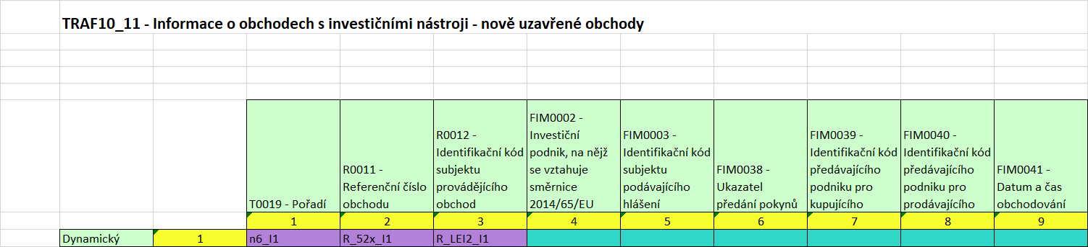
3 A. Transakční výkaz - metapopis
Transakční datová oblast - hlavní
T0024 = ‘NEWT‘ – technický parametr - popisuje, že se jedná o novou Transakci
R0011, R0012 – transakční parametry – věcný jednoznačný klíč Transakce
T0019 – technický parametr – pořadí záznamu Transakce ve Vydání výskytu výkazu

Slide 9
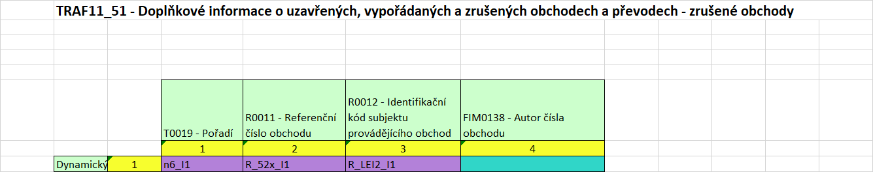
3 A. Transakční výkaz - metapopis
Transakční datová oblast - rušící
T0024 = ‘CANC‘ – technický parametr - popisuje, že se jedná o zrušení Transakce
R0011, R0012 – transakční parametry – věcný jednoznačný klíč Transakce
T0019 – technický parametr – pořadí záznamu Transakce ve Vydání výskytu výkazu

Slide 10
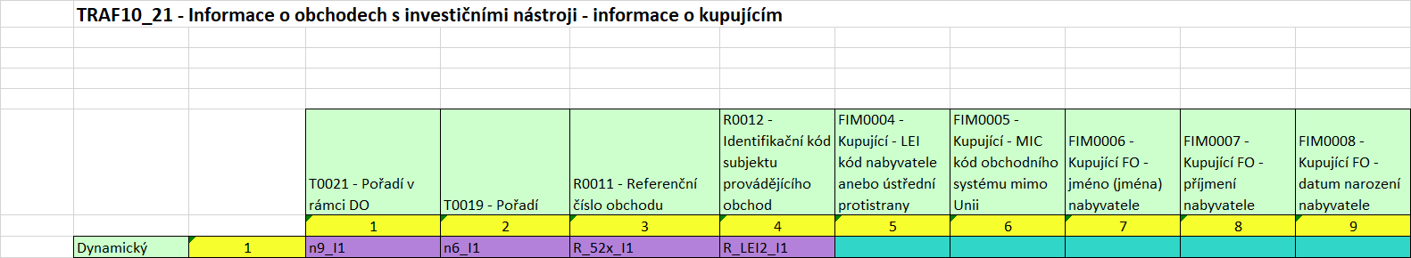
3 A. Transakční výkaz - metapopis
Transakční datová oblast – doplňková
T0024 – zde není
R0011, R0012 – transakční parametry – věcný jednoznačný klíč Transakce
T0019 – technický parametr – reference na záznam Transakce v hlavní Datové oblasti
T0021 – technický parametr – pořadové číslo záznamu v Datové oblasti (zajišťuje jednoznačnost dynamických parametrů)

Slide 11
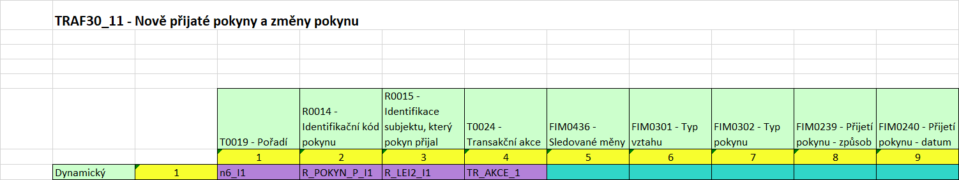
3 A. Transakční výkaz - metapopis
Transakční datová oblast - hlavní
T0024 = ‘NEWT‘ nebo ‘AMND‘ – technický parametr – rozlišuje, zda se jedná o novou Transakci nebo změnu již zaslané Transakce
R0014, R0015 – transakční parametry – věcný jednoznačný klíč Transakce
T0019 – technický parametr – pořadí záznamu Transakce ve Vydání výskytu výkazu

Slide 12
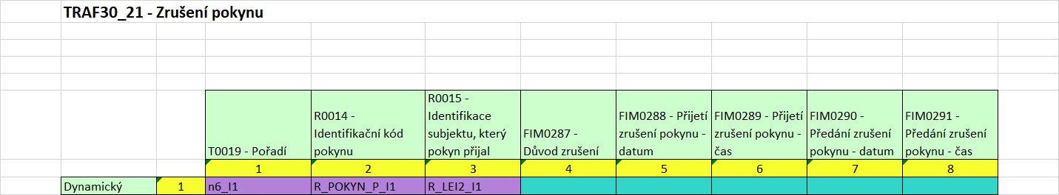
3 A. Transakční výkaz - metapopis
Transakční datová oblast - rušící
T0024 = ‘CANC‘ – technický parametr - popisuje, že se jedná o zrušení Transakce
R0014, R0015 – transakční parametry – věcný jednoznačný klíč Transakce
T0019 – technický parametr – pořadí záznamu Transakce ve Vydání výskytu výkazu

Slide 13
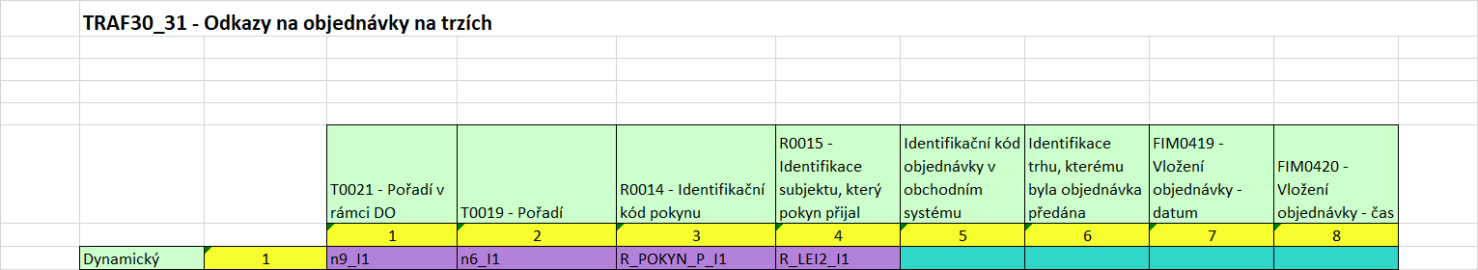
3 A. Transakční výkaz - metapopis
Transakční datová oblast - doplňková
T0024 – zde není
R0014, R0015 – transakční parametry – věcný jednoznačný klíč Transakce
T0019 – technický parametr – reference na záznam Transakce v hlavní Datové oblasti
T0021 – technický parametr – pořadové číslo záznamu v Datové oblasti (zajišťuje jednoznačnost dynamických parametrů)

Slide 14
3 B. Výskyt transakčního výkazu - charakteristiky
Výskyt výkazu – výkaz, osoba, rozsah, stav ke dni
Výkaz – konsolidace dat Transakcí probíhá v rámci výkazu
Osoba - zpravidla vykazuje Osoba vlastní Transakce, ve specifických případech (TRAFIM10) může vykázat Transakce týkající se určité Osoby jiná Osoba
Rozsah – nemá vliv na konsolidaci dat
Stav ke dni – nemá vliv na konsolidaci dat

Slide 15
3 B. Výskyt transakčního výkazu – Stav ke dni
Periodicita
Nepravidelná (zpravidla) nebo pravidelná
Denní (zpravidla), Týdenní (KOMFIM10)
Uzavření výskytu
Výskyt má stanoven Termín uzavření (datum a čas)
Zajištění serializace zasílání a zpracování dat
Pro transakční výkaz nastaven vždy
Nastavuje se ve vykazovacích povinnostech
Nyní pro účely testů denní výkazy 03:00 následující den po Stav ke dni
Pro produkční sběr bude určeno

Slide 16
3 B. Vydání výskytu transakčního výkazu
Typ vydání – pouze DATA, nepoužívá se STORNO ani POTVRZENI.
Více vydání k výskytu - k jednomu Výskytu výkazu je možné zaslat více Vydání, u kterých je ale nutné vyznačit jejich vzájemnou návaznost (přes Referenční číslo Vydání).
Uzavření výskytu – po uzavření Výskytu výkazu je případné zaslané Vydání k tomuto Výskytu výkazu odmítnuto.
Opravy odmítnutých Transakcí nebo změny (opravy nebo zrušení) akceptovaných Transakcí se zasílají v některém následujícím Výskytu, tzn. že proti statistickým výkazům nejsou opravy Transakcí zasílány k historickým Výskytům výkazů, v nichž byly původní záznamy Transakcí zaslány.

Slide 17
3 B. Výskyt transakčního výkazu - charakteristiky
Výskyt výkazu – výkaz, osoba, rozsah, stav ke dni
Výkaz – konsolidace dat Transakcí probíhá v rámci výkazu
Osoba - zpravidla vykazuje Osoba vlastní Transakce, ve specifických případech (TRAFIM10) může vykázat Transakce týkající se určité Osoby jiná Osoba
Rozsah – nemá vliv na konsolidaci dat
Stav ke dni – nemá vliv na konsolidaci dat

Slide 18
3 C. Proces vykazování a zpracování transakčního výkazu
Zpracování Vydání výskytu transakčního výkazu se může členit do následujících dílčích částí:
Zpracování Vydání výskytu výkazu – standardní zpracování Vydání výskytu výkazu.
Zpracování „Přijatých“ Transakcí Vydání výskytu výkazu – provádí se pouze pro Vydání výskytu výkazu, na kterém jsou evidovány „Přijaté“ Transakce (aktuálně se týká pouze výkazu TRAFIM10).
Zpracování „Čekajících“ Transakcí Vydání výskytu výkazu – provádí se pouze pro Vydání výskytu výkazu, na kterém jsou evidované „Čekající“ Transakce (aktuálně se týká pouze výkazu TRAFIM10).

Slide 19
3 D. Přijaté transakce a zpracování přijatých transakcí
„Přijatá“ (RCVD) Transakce
Výkaz TRAFIM10 – hodnota údaje FIM0041 – Datum a čas obchodování = Stav ke dni Výskytu výkazu
V rámci zpracování Vydání výskytu výkazu není tento záznam Transakce zpracován, je označen jako „Přijatý“ (RCVD).
Zpracování „Přijatých“ Transakcí Vydání výskytu výkazu
Zpracování je prováděno denně samostatnou akcí, která může být spuštěna v konkrétní plánovaný čas nebo po aktualizaci externích referenčních dat (aktuální externí číselník FIRDS_FININSTRUMENT).
Zpracování se provádí samostatně pro všechna Vydání výskytů výkazů, která obsahují „Přijaté“ Transakce. Zpracování těchto Vydání výskytu výkazů probíhá v pořadí, v jakém byla tato Vydání přijata, aby byla zajištěna návaznost zpracování záznamů Transakcí.
V rámci tohoto zpracování se provádí kontroly JVK a formální kontroly návaznosti záznamů Transakcí pouze záznamů „Přijatých“ Transakcí.
Výsledky zpracování se vyhodnocují stejně, jako v případě základního zpracování Vydání výskytu výkazu.

Slide 20
3 E. Čekající transakce a zpracování čekajících transakcí
„Čekající“ (PDNG) Transakce
Výkaz TRAFIM10 – na základě vyhodnocení JVK
Zpracování „Čekajících“ Transakcí Vydání výskytu výkazu
Zpracování je prováděno denně samostatnou akcí, která se spouští po aktualizaci externích referenčních dat (aktuální externí číselník FIRDS_FININSTRUMENT). V případě, že v určitý den nedojde k aktualizaci externích referenčních dat (výpadek procesu z jakýchkoliv důvodů), proběhne toto zpracování v konkrétní plánovaný čas.
Zpracování se provádí samostatně pro všechna Vydání výskytů výkazů, která obsahují „Čekající“ (PDNG) Transakce.
V rámci tohoto zpracování se provádí pouze vybrané kontroly JVK (mají nastaven atribut Opakovat = „FIRDS“ JVK „Čekajících“ Transakcí podle specifického algoritmu pro výkaz TRAFIM10.
Výsledky zpracování se vyhodnocují stejně, jako v případě základního zpracování Vydání výskytu výkazu.
Záznam Transakce může zůstat ve stavu „Čekající“ (PDNG), pokud nedošlo ke změně příslušných externích referenčních dat.
Záznam Transakce se může změnit na stav „Akceptováno“ (ACPT), pokud došlo ke změně příslušných externích referenčních dat a všechny předepsané závažné JVK kontroly byly splněné.
Záznam Transakce se může změnit na stav „Odmítnuto“ (RJCT), pokud došlo ke změně příslušných externích referenčních dat a byly zjištěné závažné chyby JVK nebo nedošlo ke změně externích referenčních dat a pro dané Vydání výkazu uplynul termín opakování JVK kontrol „Čekajících“ Transakcí.

Slide 21
4. Vykazování a zpracování číselníkových výkazů
Číselníkový výkaz
Výskyt a vydání číselníkového výkazu
Proces vykazování a zpracování číselníkového výkazu

Slide 22
4 A. Číselníkový výkaz - charakteristiky
Číselníkový výkaz obsahuje data o určité entitě, ve vazbě na vykazující osobu, která se v ČNB používají k vytvoření konsolidovaného „Číselníku“. Tento „Číselník“ se následně používá v mezivýkazových kontrolách dat jiných výkazů (zpravidla transakčních) dané vykazující osoby.
Výskyt výkazu i pro číselníkové výkazy jsou vytvářeny Výskyty výkazů definované výkazem, osobou, rozsahem vykazování a stavem ke dni, ale Výskyt výkazu v podstatě není objektem pro sledování stavu plnění vykazovací povinnosti.
Vykazovací povinnosti je splněna zasláním a akceptací jednotlivých „Položek číselníku“ a jejich údajů.
Kvalita dat je vyhodnocována samostatně za jednotlivé „Položky číselníku“, což ovlivňuje celý proces vykazování a zpracování.

Slide 23
3 A. Číselníkový výkaz - metodiky
Návaznost na MtS nedochází k obsahovým ani podstatným strukturálním změnám výkazů proti MtS.
Jednotná pravidla a metapopis zavedení jednotných pravidel metapopisu číselníkových výkazů v SDAT.
Změny metapopisu v SDAT byly provedeny dílčí změny v jednotlivých datových oblastech.
.

Slide 24
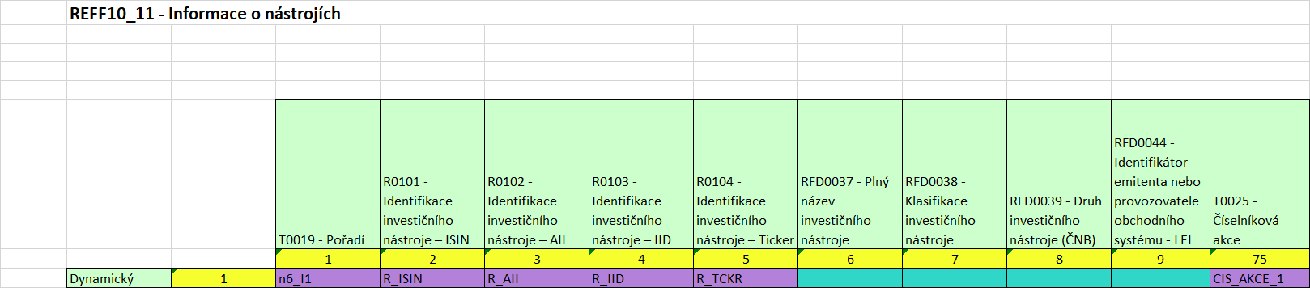
4 A. Číselníkový výkaz - metapopis
Číselníková datová oblast - hlavní
R0101, R0102, R0103, R0104 – transakční parametry – věcný jednoznačný klíč „Položky číselníku“
T0019 – technický parametr – pořadí záznamu „Položky číselníku“ ve Vydání výskytu výkazu
T0025 – prázdný nebo ‘X‘ - technický parametr – vyplněn pouze pro případ storna „Položky číselníku“

Slide 25
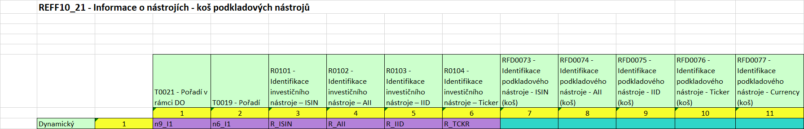
4 A. Číselníkový výkaz - metapopis
Číselníková datová oblast - doplňková
R0101, R0102, R0103, R0104 – transakční parametry – věcný jednoznačný klíč „Položky číselníku“
T0019 – technický parametr – reference na záznam „Položky číselníku“ v hlavní Datové oblasti
T0021 – technický parametr – pořadové číslo záznamu v Datové oblasti (zajišťuje jednoznačnost dynamických parametrů)

Slide 26
4 B. Výskyt číselníkové výkazu - charakteristiky
Výskyt výkazu – výkaz, osoba, rozsah, stav ke dni
Výkaz – konsolidace dat „Položek číselníku“ probíhá v rámci výkazu
Osoba - vždy vykazuje Osoba vlastní „Položky číselníku“
Rozsah – nemá vliv na konsolidaci dat
Stav ke dni – nemá vliv na konsolidaci dat

Slide 27
4 B. Výskyt číselníkového výkazu – Stav ke dni
Periodicita
Nepravidelná (zpravidla) nebo pravidelná
Denní (zpravidla
Uzavření výskytu
Výskyt má stanoven Termín uzavření (datum a čas)
Zajištění serializace zasílání a zpracování dat
Pro číselníkový výkaz nastaven vždy
Nastavuje se ve vykazovacích povinnostech
Nyní pro účely testů denní výkazy 03:00 následující den po Stav ke dni
Pro produkční sběr bude určeno

Slide 28
4 B. Vydání výskytu číselníkového výkazu
Typ vydání – pouze DATA, nepoužívá se STORNO ani POTVRZENI.
Více vydání k výskytu - k jednomu Výskytu výkazu je možné zaslat více Vydání, u kterých je ale nutné vyznačit jejich vzájemnou návaznost (přes Referenční číslo Vydání).
Uzavření výskytu – po uzavření Výskytu výkazu je případné zaslané Vydání k tomuto Výskytu výkazu odmítnuto.
Opravy odmítnutých Transakcí nebo změny (opravy nebo zrušení) akceptovaných Transakcí se zasílají v některém následujícím Výskytu, tzn. že proti statistickým výkazům nejsou opravy Transakcí zasílány k historickým Výskytům výkazů, v nichž byly původní záznamy Transakcí zaslány.

Slide 29
3 C. Proces vykazování a zpracování číselníkového výkazu
Zpracování Vydání výskytu číselníkového výkazu má pouze 1 část:
Zpracování Vydání výskytu výkazu – standardní zpracování Vydání výskytu výkazu.
Výsledkem jsou akceptované nebo odmítnuté zaslané záznamy „Položek číselníku“ daného Výkazu dané Osoby.

Slide 30
5. Kontroly
Formální kontroly návaznosti záznamů – transakční výkaz
Formální kontroly návaznosti záznamů – číselníkový výkaz
Jazyk kontrol – rozšíření, příklady
Vlastnosti kontrol výkazů MKT v SDAT
Skupiny MVK a kontroly MVK

Slide 31
5 A. Formální kontroly návaznosti záznamů – transakční výkaz
Kód | Popis kontroly
SDAT_2056 | Je-li záznam zaslán s parametrem T0024 = NEWT, nesmí existovat platný záznam se stejným transakčním klíčem.
SDAT_2057 | Je-li záznam zaslán s parametrem T0024 = CANC, musí existovat platný záznam se stejným transakčním klíčem.
SDAT_2058 | Je-li záznam zaslán s parametrem T0024 = (CANC nebo AMND), musí existovat platný záznam se stejným transakčním klíčem.
SDAT_2064 | Je-li záznam zaslán s parametrem T0024 = AMND, musí existovat záznam se stejným transakčním klíčem.
SDAT_2065 | Je-li záznam zaslán s parametrem T0024 = AMND, musí existovat platný záznam se stejným transakčním klíčem.

Slide 32
5 A. Formální kontroly návaznosti záznamů – transakční výkaz – kódy ISO 20022
Kód SDAT | Kód ESMA | Popis kontroly
SDAT_2056 | CON-023 | If the report is a new transaction, the transaction reference number shall pertain to a single transaction per the executing entity, i.e. the same transaction reference number has not been used before or pertains to a transaction that has been cancelled (the last accepted report with this transaction reference number was a cancellation report)."
SDAT_2057 | CON-024 | "If the report is a cancellation report, a transaction with the same transaction reference number should have been reported by the executing entity before."
SDAT_2058 | CON-025 | "If the report is a cancellation report, this transaction should be an active transaction (there was no cancellation report following the last accepted new transaction report for this transaction reference number)."

Slide 33
5 B. Formální kontroly návaznosti záznamů – číselníkový výkaz – kódy ISO 20022
Kód | Popis kontroly
SDAT_2059 | Je-li záznam zaslán záznam s parametrem T0025=X, musí existovat platný záznam se stejným číselníkovým klíčem.

Slide 34
5 C. Jazyk kontrol – rozšíření, příklady
Datumové funkce
Externí číselníky
Funkce pro externí číselníky

Slide 35
5 C. Jazyk kontrol – datumové funkce
ISO_DATETIME(), REF_RCVD_TIME()
Sémantický tvar
FILTER_CHECK(TRAF10_11)
ISO_DATETIME([FIM0041, P0556=NEWT, P0854=STRING, P9902=TRAF10_11, T0024=NEWT]) < REF_RCVD_TIME();
Uživatelský tvar
FILTER_CHECK(TRAF10_11)
ISO_DATETIME(TRAF10_11[1,9]) < REF_RCVD_TIME();

Slide 36
5 C. Jazyk kontrol – externí číselníky
FIRDS_CFIS
FIRDS_COUNTRIES
FIRDS_CURRENCIES
FIRDS_FININSTRUMENTS
FIRDS_LEIS
FIRDS_MICS

Slide 37
5 C. Jazyk kontrol – funkce pro externí číselníky
EXT_EXISTS(<ext.číselník>, <parametr>|<údaj>, <čas.bod>)
Sémantický tvar
WITH(P0556=NEWT, P0854=STRING, P9902=TRAF10_11, T0024=NEWT)
FILTER_CHECK(TRAF10_11)
EXT_EXISTS(FIRDS_MICS, [FIM0058], DATE(SUBSTR([FIM0041], 1, 10), "yyyy-mm-dd"));
Uživatelský tvar
FILTER_CHECK(TRAF10_11)
EXT_EXISTS(FIRDS_MICS, TRAF10_11[1,26], DATE(SUBSTR(TRAF10_11[1,9], 1, 10), "yyyy-mm-dd"));

Slide 38
5 C. Jazyk kontrol – funkce pro externí číselníky
EXT_EXISTS_2(<ext.číselník>, <parametr>|<údaj>, <parametr>|<údaj>, <čas.bod>)
Sémantický tvar
WITH(P0556=NEWT, P0854=STRING, P9902=TRAF10_11, T0024=NEWT)
FILTER_CHECK(TRAF10_11)
EXT_EXISTS_2(FIRDS_FININSTRUMENTS, [FIM0065], [FIM0058], REF_DATE());
Uživatelský tvar
FILTER_CHECK(TRAF10_11)
EXT_EXISTS_2(FIRDS_FININSTRUMENTS, TRAF10_11[1,33], TRAF10_11[1,26], REF_DATE());

Slide 39
5 C. Jazyk kontrol – funkce pro externí číselníky
EXT_RETURN(<ext.číselník>, <parametr>|<údaj>, <atribut>, <čas.bod>)
Sémantický tvar
WITH(P0556=NEWT, P0854=STRING, P9902=TRAF10_11, T0024=NEWT)
FILTER_CHECK(TRAF10_11)
EXT_RETURN(FIRDS_MICS, [FIM0058, P0854=STRING], CTGY, DATE(SUBSTR([FIM0041, P0854=STRING], 1, 10), "yyyy-mm-dd")) in {"RMKT", "MLTF", "OTFS"};
Uživatelský tvar
FILTER_CHECK(TRAF10_11)
EXT_RETURN(FIRDS_MICS, TRAF10_11[1,26], CTGY, DATE(SUBSTR(TRAF10_11[1,9], 1, 10), "yyyy-mm-dd")) IN {"RMKT", "MLTF", "OTFS"};

Slide 40
5 D. Vlastnosti kontrol výkazů MKT v SDAT
Úprava kódů kontrol pro TRAFIM10 a TRAFIM20
70 -> CON-070
411 -> CON-411
Změna závažnosti kontrol
Prověřit -> Závažná/Varování
Nový atribut kontrol VYSLEDEK_CHYBA pro TRAFIM10 a TRAFIM20
PDNG/RJCT
Nově naplněný atribut Opakování = FIRDS pro výkaz TRAFIM10

Slide 41
5 D. Vlastnosti kontrol výkazů MKT v SDAT
Rozdělení kontrol např. pro výkazy TRAFIM30, REFFIM10 a PERFIM30
Původní TRAFIM30:102 nově deaktivovaná
TRAFIM30:102 -> TRAFIM30:102_1, TRAFIM30:102_2, TRAFIM30:102_3

Slide 42
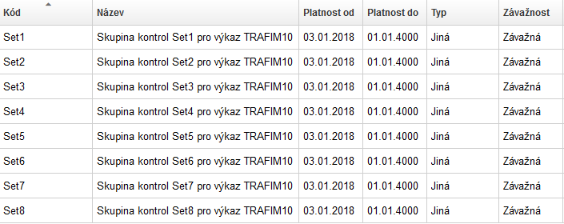
5 D. Vlastnosti kontrol výkazů MKT v SDAT
Rozdělení kontrol pro výkazy TRAFIM10 a TRAFIM20 do Skupin kontrol

Slide 43
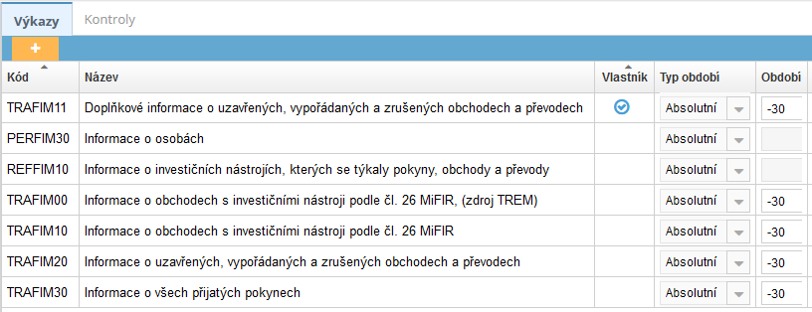
5 E. Skupiny a kontroly MVK
Zde je možné umístit seznam položek
Jednotlivé položky mohou být zde
Místo pro lepší členění informací v odstavcích
Nejmenší položka kategorie
Nejmenší položka kategorie
Nejmenší položka kategorie

Slide 44
5 E. MVK kontrola
MVK kontrola mezi transakčními výkazy TRAFIM10 a TRAFIM11
Sémantický tvar
JOIN_EXISTS(FILTER(TRAF11_11, TRAFIM11[FIM0156, P0556=NEWT, P0854=BOOLEAN, P9902=TRAF11_11, T0024=NEWT] = "true"),
TRAF10_11,
AND(X->R0011 = Y->R0011,
X->R0012 = Y->R0012));
Uživatelský tvar
JOIN_EXISTS(FILTER(TRAF11_11, TRAFIM11:TRAF11_11[1,24] = "true"),
TRAF10_11,
AND(X->2 = Y->2,
X->3 = Y->3));

Slide 45
6. Webové služby – změny
CtiVykaz
CtuUdajeOsoby
CtiVykazovaciPovinnost
ZaslaniVstupniZpravy
CtiStavVykazovani
CtiStavZpracovani

Slide 46
6 A. Webová služba CtiVykaz - doplnění
Výkaz - “VykazType“
nový element <TypVykazu>
Kontrola – “KontrolaType“
nový element <SkupinaKontrolKod>
nový element <Opakovat>
nový element <VysledekChyba>
Výkaz skupiny MVK – “ClenMvkType“
element <Obdobi> - změna na nepovinný

Slide 47
6 A. Webová služba CtiVykaz – “VykazType“
<xs:complexType name="VykazType">
<xs:sequence>
<xs:group ref="AtributyObjektu" minOccurs="1" maxOccurs="1"/>
<xs:element name="Garant" type="dt:DT_TEXT50" minOccurs="1" maxOccurs="1"/>
<xs:element name="ZpusobPodepsani" type="com:ZpusobPodepsani" minOccurs="1" maxOccurs="1"/>
<xs:element name="Blok" type="BlokType" minOccurs="0" maxOccurs="unbounded"/>
<xs:element name="StrukturaVykazu" type="dt:DT_BLOB" minOccurs="0" maxOccurs="1"/>
<xs:element name="KontrolyVykazu" type="KontrolySeznamType" minOccurs="0" maxOccurs="1"/>
<xs:element name="TypVykazu" type="com:TypVykazu" minOccurs="1" maxOccurs="1"/>
</xs:sequence>
</xs:complexType>

Slide 48
6 A. Webová služba CtiVykaz – “TypVykazu“
<xs:simpleType name="TypVykazu">
<xs:restriction base="xs:string">
<xs:enumeration value="STAT">
<xs:annotation>
<xs:documentation>Statistickýl</xs:documentation>
</xs:annotation>
</xs:enumeration>
<xs:enumeration value="CIS">
<xs:annotation>
<xs:documentation>Číselníkovýt</xs:documentation>
</xs:annotation>
</xs:enumeration>
<xs:enumeration value="TRAN">
<xs:annotation>
<xs:documentation>Transakční</xs:documentation>
</xs:annotation>
</xs:enumeration>
</xs:restriction>
</xs:simpleType>

Slide 49
6 A. Webová služba CtiVykaz – “KontrolaType“
<xs:complexType name="KontrolaType">
<xs:sequence>
<xs:element name="Kod" type="dt:DT_KOD" minOccurs="1" maxOccurs="1"/>
<xs:element name="Nazev" type="dt:DT_TEXT1000" minOccurs="0" maxOccurs="1"/>
<xs:element name="ZakladniTyp" type="com:ZakladniTypKontroly" minOccurs="1" maxOccurs="1"/>
<xs:element name="PlatnostOd" type="dt:DT_DATE" minOccurs="1" maxOccurs="1"/>
<xs:element name="PlatnostDo" type="dt:DT_DATE" minOccurs="1" maxOccurs="1"/>
<xs:element name="Modifikace" type="dt:DT_BOOL" minOccurs="1" maxOccurs="1"/>
<xs:element name="Popis" type="dt:DT_LONG_TEXT" minOccurs="0" maxOccurs="1"/>
<xs:element name="Poznamka" type="dt:DT_LONG_TEXT" minOccurs="0" maxOccurs="1"/>
<xs:element name="Zavaznost" type="com:ZavaznostKontroly" minOccurs="1" maxOccurs="1"/>
<xs:element name="Deaktivovana" type="dt:DT_BOOL" minOccurs="1" maxOccurs="1"/>
<xs:element name="SemantickyTvar" type="dt:DT_LONG_TEXT" minOccurs="0" maxOccurs="1"/>
<xs:element name="UzivatelskyTvar" type="dt:DT_LONG_TEXT" minOccurs="0" maxOccurs="1"/>
<xs:element name="Predpoklad" type="dt:DT_TEXT4000" minOccurs="0" maxOccurs="1"/>
<xs:element name="DeaktivaceOd" type="dt:DT_DATE" minOccurs="0" maxOccurs="1"/>
<xs:element name="ReaktivaceOd" type="dt:DT_DATE" minOccurs="0" maxOccurs="1"/>
<xs:element name="SkupinaKontrolKod" type="dt:DT_TEXT100" minOccurs="0" maxOccurs="1"/>
<xs:element name="Opakovat" type="com:OpakovaniKontroly" minOccurs="0" maxOccurs="1"/>
<xs:element name="VysledekChyba" type="dt:DT_TEXT100" minOccurs="0" maxOccurs="1"/>
</xs:sequence>
</xs:complexType>

Slide 50
6 A. Webová služba CtiVykaz – “OpakovaniKontroly“
<xs:simpleType name="OpakovaniKontroly">
<xs:annotation>
<xs:documentation>Důvody opakování kontrol</xs:documentation>
</xs:annotation>
<xs:restriction base="xs:string">
<xs:enumeration value="RIAD">
<xs:annotation>
<xs:documentation>Opakování po aktualizaci RIAD</xs:documentation>
</xs:annotation>
</xs:enumeration>
<xs:enumeration value="FIRDS">
<xs:annotation>
<xs:documentation>Opakování po aktualizaci FIRDS číselníků</xs:documentation>
</xs:annotation>
</xs:enumeration>
</xs:restriction>
</xs:simpleType>

Slide 51
6 A. Webová služba CtiVykaz – “ClenMvkType“
<xs:complexType name="ClenMvkType">
<xs:sequence>
<xs:element name="VykazKod" type="dt:DT_KOD" minOccurs="1" maxOccurs="1"/>
<xs:element name="Vlastnik" type="dt:DT_BOOL" minOccurs="1" maxOccurs="1"/>
<xs:element name="TypObdobi" type="dt:DT_BOOL" minOccurs="1" maxOccurs="1"/>
<xs:element name="Obdobi" type="dt:DT_SINT3" minOccurs="0" maxOccurs="1"/>
<xs:element name="ShodaData" type="dt:DT_BOOL" minOccurs="1" maxOccurs="1"/>
<xs:element name="Tolerance" type="dt:DT_SINT3" minOccurs="0" maxOccurs="1"/>
</xs:sequence>
</xs:complexType>
Pokud TypObdobi = 0 (absolutní), nemusí být Obdobi uvedeno, což znamená, že se pracuje se všemi platnými daty daného výkazu. Použije se pro vždy číselníkový výkaz. Je možné použít i pro transakční výkaz.

Slide 52
6 B. Webová služba CtiUdajeOsoby - doplnění
Osoba – “OsobaType“
nový element <XbrlId>
nový element <Iso20022Id>

Slide 53
6 B. CtiUdajeOsoby – “OsobaType“
<xs:complexType name="OsobaType">
<xs:sequence>
<xs:element name="Kod" type="dt:DT_KOD" minOccurs="1" maxOccurs="1"/>
<xs:element name="Kategorie" type="com:KategorieOsoby" minOccurs="1" maxOccurs="1"/>
<xs:element name="PlatnostOd" type="dt:DT_DATE" minOccurs="1" maxOccurs="1"/>
<xs:element name="PlatnostDo" type="dt:DT_DATE" minOccurs="1" maxOccurs="1"/>
<xs:element name="Nazev" type="dt:DT_TEXT1000" minOccurs="1" maxOccurs="1"/>
<xs:element name="Vykazujici" type="dt:DT_BOOL" minOccurs="1" maxOccurs="1"/>
<xs:element name="Ico" type="dt:DT_TEXT1000" minOccurs="0" maxOccurs="1"/>
<xs:element name="Bic" type="dt:DT_TEXT1000" minOccurs="0" maxOccurs="1"/>
<xs:element name="Lei" type="dt:DT_TEXT1000" minOccurs="0" maxOccurs="1"/>
<xs:element name="XbrlId" type="dt:DT_TEXT1000" minOccurs="0" maxOccurs="1"/>
<xs:element name="Iso20022Id" type="dt:DT_TEXT1000" minOccurs="0" maxOccurs="1"/>
<xs:element name="Email" type="dt:DT_TEXT1000" minOccurs="0" maxOccurs="unbounded"/>
<xs:element name="Sektor" type="dt:DT_TEXT1000" minOccurs="0" maxOccurs="1"/>
<xs:element name="Skupina" type="dt:DT_TEXT1000" minOccurs="0" maxOccurs="1"/>
<xs:element name="AdresaZeme" type="dt:DT_TEXT1000" minOccurs="0" maxOccurs="1"/>
<xs:element name="AdresaObec" type="dt:DT_TEXT1000" minOccurs="0" maxOccurs="1"/>
<xs:element name="AdresaCastObce" type="dt:DT_TEXT1000" minOccurs="0" maxOccurs="1"/>
<xs:element name="AdresaUlice" type="dt:DT_TEXT1000" minOccurs="0" maxOccurs="1"/>
<xs:element name="AdresaCisloPopisne" type="dt:DT_TEXT1000" minOccurs="0" maxOccurs="1"/>
<xs:element name="AdresaCisloOrientacni" type="dt:DT_TEXT1000" minOccurs="0" maxOccurs="1"/>
<xs:element name="AdresaCoPismeno" type="dt:DT_TEXT1000" minOccurs="0" maxOccurs="1"/>
<xs:element name="AdresaPsc" type="dt:DT_TEXT1000" minOccurs="0" maxOccurs="1"/>
<xs:element name="Telefon" type="dt:DT_TEXT1000" minOccurs="0" maxOccurs="unbounded"/>
<xs:element name="FinancniRokZacatek" type="dt:DT_TEXT1000" minOccurs="0" maxOccurs="1"/>
<xs:element name="FinancniRokKonec" type="dt:DT_TEXT1000" minOccurs="0" maxOccurs="1"/>
<xs:element name="TypOsoby" type="com:SeznamKoduType" minOccurs="0" maxOccurs="1"/>
<xs:element name="Certifikat" type="CertifikatType" minOccurs="0" maxOccurs="unbounded"/>
<xs:element name="Zastupovani" type="ZastupovaniType" minOccurs="0" maxOccurs="unbounded"/>
<xs:element name="Pracovnik" type="PracovnikType" minOccurs="0" maxOccurs="unbounded"/>
</xs:sequence>
</xs:complexType>

Slide 54
6 C. Webová služba CtiVykazovaciPovinnost - doplnění
Výskyt výkazu – “VyskytVykazuType“
nový element <TerminUzavreni>

Slide 55
6 C. Webová služba CtiVykazovaciPovinnost - “VyskytVykazuType“
<xs:complexType name="VyskytVykazuType">
<xs:sequence>
<xs:element name="Periodicita" type="com:Periodicita" minOccurs="1" maxOccurs="1"/>
<xs:element name="VykazKod" type="dt:DT_KOD" minOccurs="1" maxOccurs="1"/>
<xs:element name="VykazujiciOsobaKod" type="dt:DT_KOD" minOccurs="1" maxOccurs="1"/>
<xs:element name="StavKeDni" type="dt:DT_DATE" minOccurs="1" maxOccurs="1"/>
<xs:element name="Rozsah" type="dt:DT_TEXT100" minOccurs="1" maxOccurs="1"/>
<xs:element name="TerminPredlozeni" type="dt:DT_TIME" minOccurs="1" maxOccurs="1"/>
<xs:element name="TerminUzavreni" type="dt:DT_TIME" minOccurs="0" maxOccurs="1"/>
<xs:element name="VyjimkaDO" type="VyjimkaDOType" minOccurs="0" maxOccurs="unbounded"/>
<xs:element name="VyjimkaJvk" type="VyjimkaKontrolaType" minOccurs="0" maxOccurs="unbounded"/>
<xs:element name="VyjimkaMvk" type="VyjimkaMvkType" minOccurs="0" maxOccurs="unbounded"/>
</xs:sequence>
</xs:complexType>
Termín uzavření je vždy uveden u Výskytu výkazu transakčního a číselníkového výkazu, může být i u statistického výkazu.

Slide 56
6 D. Webová služba ZaslaniVstupniZpravy - doplnění
Pro oblast MKT beze změny
Obecná změna - možnost zasílání souborů Příloh ke XBRL a ISO 20022 výkazům
přílohy se zasílají podle metodických pokynů
nový element <DataFormatOstatniPrilohy>

Slide 57
6 D. Webová služba ZaslaniVstupniZpravy – přílohy ke XBRL a ISO 20022 výkazům
<xs:complexType name="DataVydaniType">
<xs:choice>
<xs:element name="DataFormatSdatXml" type="DataXmlType" minOccurs="1" maxOccurs="1"/>
<xs:element name="DataFormatOstatni" type="dt:DT_BLOB" minOccurs="1" maxOccurs="1"/>
<xs:element name="DataFormatOstatniPrilohy" type="DataOstatniPrilohyType" minOccurs="1" maxOccurs="1"/>
<xs:element name="DataSouborExt" type="DataExterniType" minOccurs="1" maxOccurs="1"/>
</xs:choice>
</xs:complexType>
<xs:complexType name="DataOstatniPrilohyType">
<xs:sequence>
<xs:element name="DataFormatOstatni" type="dt:DT_BLOB" minOccurs="1" maxOccurs="1"/>
<xs:element name="Priloha" type="PrilohaType" minOccurs="0" maxOccurs="unbounded"/>
</xs:sequence>
</xs:complexType>
Pro XBRL nebo ISO 20022 Vydání výskytu výkazu bez přílohy lze použit libovolný element <DataFormatOstatni> nebo <DataFormatOstatniPrilohy>

Slide 58
6 E. Webová služba CtiStavVykazovani - doplnění
Stav vykazování Výskytu výkazu – “StavVykazovaniVyskytType“
nový element <TerminUzavreni>

Slide 59
6 E. Webová služba CtiStavVykazovani – “StavVykazovaniVyskytType“
<xs:complexType name="StavVykazovaniVyskytType">
<xs:sequence>
<xs:element name="VykazKod" type="dt:DT_KOD" minOccurs="1" maxOccurs="1"/>
<xs:element name="VykazujiciOsobaKod" type="dt:DT_KOD" minOccurs="1" maxOccurs="1"/>
<xs:element name="StavKeDni" type="dt:DT_DATE" minOccurs="1" maxOccurs="1"/>
<xs:element name="Rozsah" type="dt:DT_TEXT100" minOccurs="1" maxOccurs="1"/>
<xs:element name="TerminPredlozeni" type="dt:DT_TIME" minOccurs="1" maxOccurs="1"/>
<xs:element name="TerminUzavreni" type="dt:DT_TIME" minOccurs="0" maxOccurs="1"/>
<xs:element name="StavVyskytu" type="com:StavVyskytuVykazu" minOccurs="1" maxOccurs="1"/>
<xs:element name="AkceOsoby" type="com:TypAkceOsoby" minOccurs="0" maxOccurs="1"/>
<xs:element name="JeUpominany" type="dt:DT_BOOL" minOccurs="1" maxOccurs="1"/>
<xs:element name="Upominka" type="UpominkaType" minOccurs="0" maxOccurs="unbounded"/>
<xs:element name="VydaniVyskytuStav" type="zpr:VydaniStavType" minOccurs="0" maxOccurs="unbounded"/>
<xs:element name="VyjimkaDO" type="cvp:VyjimkaDOType" minOccurs="0" maxOccurs="unbounded"/>
<xs:element name="VyjimkaJvk" type="cvp:VyjimkaKontrolaType" minOccurs="0" maxOccurs="unbounded"/>
<xs:element name="VyjimkaMvk" type="cvp:VyjimkaMvkType" minOccurs="0" maxOccurs="unbounded"/>
</xs:sequence>
</xs:complexType>
Termín uzavření je vždy uveden u Výskytu výkazu transakčního a číselníkového výkazu, může být i u statistického výkazu.

Slide 60
6 F. Webová služba CtiStavZpracovani
Vydání výskytu výkazu – <VydaniStavType>
nový stav “CEKANI_TRN“
nový element <PrijateTransakce>
nový element <CekajiciTransakce>
Seznam chyb v protokolu – změna pro transakční a číselníkové výkazy
formálních chyby návaznosti záznamů a JVK se publikují po chybných záznamech, ne po kontrolách
nový element <ChybnyZaznam> a podřízené elementy (viz dále)

Slide 61
6 F. Webová služba CtiStavZpracovani - “StavVydani“
<xs:simpleType name="StavVydani">
<xs:restriction base="xs:string">
<xs:enumeration value="ZALOZENO">
<xs:annotation>
<xs:documentation>Založené</xs:documentation>
</xs:annotation>
</xs:enumeration>
<xs:enumeration value="ZPRACOVANI_FK">
<xs:annotation>
<xs:documentation>Zpracovávané - formátové kontroly</xs:documentation>
</xs:annotation>
</xs:enumeration>
<xs:enumeration value="ZPRACOVANI_JVK">
<xs:annotation>
<xs:documentation>Zpracovávané – JVK</xs:documentation>
</xs:annotation>
</xs:enumeration>
<xs:enumeration value="CEKANI_TRN">
<xs:annotation>
<xs:documentation>Nedokončené zpracování přijatých nebo čekajících transakcí</xs:documentation>
</xs:annotation>
</xs:enumeration>
<xs:enumeration value="DOKONCENO">
<xs:annotation>
<xs:documentation>Dokončené</xs:documentation>
</xs:annotation>
</xs:enumeration>
<xs:enumeration value="ODMITNUTO">
<xs:annotation>
<xs:documentation>Nezpracované s formátovými chybamid</xs:documentation>
</xs:annotation>
</xs:enumeration>
</xs:restriction>
</xs:simpleType>

Slide 62
6 F. Webová služba CtiStavZpracovani – “VydaniStavType“
<xs:complexType name="VydaniStavType">
<xs:sequence>
<xs:element name="HlavickaPrijatehoVydani" type="HlavickaPrijatehoVydaniType" minOccurs="1" maxOccurs="1"/>
<xs:element name="StavVydani" type="com:StavVydani" minOccurs="1" maxOccurs="1"/>
<xs:element name="PrijateTransakce" type="dt:DT_BOOL" minOccurs="0" maxOccurs="1"/>
<xs:element name="CekajiciTransakce" type="dt:DT_BOOL" minOccurs="0" maxOccurs="1"/>
<xs:element name="ProtokolZpracovaniVydani" type="ProtokolType" minOccurs="0" maxOccurs="unbounded"/>
</xs:sequence>
</xs:complexType>
Pokud na Vydání výskytu transakčního výkazu existují přijaté nebo čekající záznamy Transakcí, je <StavVydan>í = ‘CEKANI_TRN‘, což znamená, že se budou na daném Vydání výskytu výkazu provádět kontroly těchto záznamů.
Element <PrijateTransakce> = ‘1‘, pokud existují záznamy Transakcí ve stavu „Přijato“.
Element <CekajiíciTransakce> = ‘1‘, pokud existují záznamy Transakcí ve stavu „Čekající“.

Slide 63
6 F. Webová služba CtiStavZpracovani – “SeznamChyb“
<xs:complexType name="SeznamChybType">
<xs:sequence>
<xs:element name="Chyba" type="ChybaType" minOccurs="0" maxOccurs="unbounded"/>
<xs:element name="ChybnyZaznam" type="ChybnyZaznamType" minOccurs="0" maxOccurs="unbounded"/>
</xs:sequence>
</xs:complexType>
V protokolech ke statistickým výkazů se vždy používá element <Chyba>, ve které jsou chyby seřazeny podle Kontrol.
Element <Chyba> se používá pro formální a formátové kontroly i protokolech k transakčním a číselníkovým výkazům.
Element <ChybnyZaznam> se používá v transakčních a číselníkových výkazech pro chyb k záznamům.

Slide 64
6 F. Webová služba CtiStavZpracovani – “ChybnyZaznamType“
<xs:complexType name="ChybnyZaznamType">
<xs:sequence>
<xs:element name="DatovaOblast" type="dt:DT_TEXT100" minOccurs="1" maxOccurs="1">
<xs:annotation>
<xs:documentation>Kód datové oblasti</xs:documentation>
</xs:annotation>
</xs:element>
<xs:element name="DynPar" type="dt:DT_TEXT2000" minOccurs="1" maxOccurs="1">
<xs:annotation>
<xs:documentation>Vektor parametrů a jejich hodnot identifikující záznam</xs:documentation>
</xs:annotation>
</xs:element>
<xs:element name="StavZaznamu" type="com:StavZaznamu" minOccurs="1" maxOccurs="1">
<xs:annotation>
<xs:documentation>Stav zpracování záznamu</xs:documentation>
</xs:annotation>
</xs:element>
<xs:element name="Chyba" type="ChybaZaznamuType" minOccurs="0" maxOccurs="unbounded">
<xs:annotation>
<xs:documentation>Chyba k záznamu</xs:documentation>
</xs:annotation>
</xs:element>
</xs:sequence>
</xs:complexType>
Identifikace chybného záznamu Transakce (transakční výkaz) nebo Položky číselníku (číselníkový výkaz) , stav na základě vyhodnocení kontrol a seznam chybných kontrol k záznamu.

Slide 65
6 F. Webová služba CtiStavZpracovani – “StavZaznamu“
<xs:simpleType name="StavZaznamu">
<xs:annotation>
<xs:documentation>Stavy zpracování záznamů (transakčních a číselníkových) výkazů</xs:documentation>
</xs:annotation>
<xs:restriction base="xs:string">
<xs:enumeration value="ODMITNUTO">
<xs:annotation>
<xs:documentation>Odmítnuto</xs:documentation>
</xs:annotation>
</xs:enumeration>
<xs:enumeration value="CEKAJICI">
<xs:annotation>
<xs:documentation>Čekající</xs:documentation>
</xs:annotation>
</xs:enumeration>
<xs:enumeration value="AKCEPTOVANO">
<xs:annotation>
<xs:documentation>Akceptováno</xs:documentation>
</xs:annotation>
</xs:enumeration>
</xs:restriction>
</xs:simpleType>

Slide 66
6 F. Webová služba CtiStavZpracovani – “ChybaZaznamuType“
<xs:complexType name="ChybaZaznamuType">
<xs:sequence>
<xs:element name="Kod" type="dt:DT_KOD" minOccurs="1" maxOccurs="1"/>
<xs:element name="Zavaznost" type="com:ZavaznostKontroly" minOccurs="1" maxOccurs="1"/>
<xs:element name="Text" type="dt:DT_TEXT2000" minOccurs="0" maxOccurs="1"/>
<xs:element name="Lokalizace" type="ChybaLokalizaceZaznamuType" minOccurs="0" maxOccurs="unbounded"/>
</xs:sequence>
</xs:complexType>
Chybná kontrola k záznamu Transakce (transakční výkaz) nebo Položky číselníku (číselníkový výkaz) a další informace k lokalizaci chybných dat.

Slide 67
6 F. Webová služba CtiStavZpracovani – “ChybaLokalizaceZaznamuType“
<xs:complexType name="ChybaLokalizaceZaznamuType">
<xs:annotation>
<xs:documentation>Seznam identifikací pro detailní lokalizaci chyby.</xs:documentation>
</xs:annotation>
<xs:sequence>
<xs:element name="DatovaOblastKod" type="dt:DT_TEXT100" minOccurs="0" maxOccurs="1">
<xs:annotation>
<xs:documentation>Kód datové oblasti</xs:documentation>
</xs:annotation>
</xs:element>
<xs:element name="Detail" type="ChybaLokalizaceZaznamuDetailType" minOccurs="0" maxOccurs="1">
<xs:annotation>
<xs:documentation>Detail k lokalizaci chyby</xs:documentation>
</xs:annotation>
</xs:element>
</xs:sequence>
</xs:complexType>
Chyba se může vztahovat k hlavnímu záznamu Transakce (transakční výkaz) nebo Položky číselníku (číselníkový výkaz) nebo také k podřízenému záznamu v doplňkové transakční nebo číselníkové Datové oblasto.

Slide 68
6 F. Webová služba CtiStavZpracovani – “ChybaLokalizaceZaznamuDetailType“
<xs:complexType name="ChybaLokalizaceZaznamuDetailType">
<xs:annotation>
<xs:documentation>Seznam identifikací pro detailní lokalizaci chyby.</xs:documentation>
</xs:annotation>
<xs:sequence>
<xs:element name="DynPar" type="dt:DT_TEXT2000" minOccurs="0" maxOccurs="unbounded">
<xs:annotation>
<xs:documentation>Vektor parametrů a jejich hodnot</xs:documentation>
</xs:annotation>
</xs:element>
</xs:sequence>
</xs:complexType>

Slide 69
6 F. Webová služba CtiStavZpracovani – “KrokZpracovaniType“
<xs:simpleType name="KrokZpracovani">
<xs:restriction base="xs:string">
<xs:enumeration value="VZ">
<xs:annotation>
<xs:documentation>Kontroly Vstupní zprávy</xs:documentation>
</xs:annotation>
</xs:enumeration>
<xs:enumeration value="VYD">
<xs:annotation>
<xs:documentation>Kontroly Vydání výskytu výkazu</xs:documentation>
</xs:annotation>
</xs:enumeration>
<xs:enumeration value="JVK">
<xs:annotation>
<xs:documentation>Jednovýkazové konrtroly</xs:documentation>
</xs:annotation>
</xs:enumeration>
<xs:enumeration value="MVK">
<xs:annotation>
<xs:documentation>Mezivýkazové kontroly</xs:documentation>
</xs:annotation>
</xs:enumeration>
<xs:enumeration value="FKZ">
<xs:annotation>
<xs:documentation>Formální kontroly záznamu</xs:documentation>
</xs:annotation>
</xs:enumeration>
</xs:restriction>
</xs:simpleType>
FKZ – formální kontroly zahrnují nyní kontroly návaznosti zaslaných záznamů na předchozí stav

Slide 70
7. Protokoly
Přehled protokolů
Změny v protokolu XML SDAT
Statistika zpracování záznamů
Výsledky zpracování
Seznam chyb ve Vydání výskytu výkazu

Slide 71
7 A. Přehled protokolů – transakční výkazy
Typ protokolu
Protokol o zpracování transakcí vydání
Protokol o zpracování přijatých transakcí vydání
Protokol o zpracování čekajících transakcí vydání
Formát protokolu
Data ve formátu XML SDAT – protokol ve formátu XMLSDAT
Data ve formátu ISO 20022 – protokol ve formátu ISO 20022 i XMLSDAT

Slide 72
7 A. Přehled protokolů – číselníkové výkazy
Typ protokolu
Protokol o zpracování vydání
Formát protokolu
Data ve formátu XML SDAT – protokol ve formátu XMLSDAT

Slide 73
7 B. Změny v protokolu XML SDAT
Verze – 1.1.0
Název – rozlišení protokolů
Statistika zpracování záznamů
Kroky zpracování
Výsledky zpracování
Seznam chyb
Protokoly se nemění pro statistické výkazy, rozšíření se týkají transakčních a číselníkových výkazů.

Slide 74
7 C. Statistika zpracování záznamů - transakční
CELKEM – celkový počet zaslaných záznamů Transakcí (součet nových a zrušených záznamů Transakcí) v daném Vydání výskytu výkazu.
AKCEPTOVANO – aktuální počet akceptovaných záznamů Transakcí po provedení zpracování daného Vydání výskytu výkazu.
ODMITNUTO – aktuální počet odmítnutých záznamů Transakcí po provedení zpracování daného Vydání výskytu výkazu.
PRIJATO – aktuální počet přijatých záznamů Transakcí po provedení zpracování daného Vydání výskytu výkazu. Tato informace je obsažena pouze v případě, že Vydání výskytu výkazu obsahuje nějaké „Přijaté“ Transakce.
CEKAJICI – aktuální počet čekajících záznamů Transakcí po provedení zpracování daného Vydání výskytu výkazu. Tato informace je obsažena pouze v případě, že Vydání výskytu výkazu obsahuje nějaké „Čekající“ Transakce.

Slide 75
7 C. Statistika zpracování záznamů - číselníkové
CELKEM – celkový počet zaslaných záznamů „Položek číselníku“ v daném Vydání výskytu výkazu.
AKCEPTOVANO – počet akceptovaných záznamů „Položek číselníku“ po provedení zpracování daného Vydání výskytu výkazu.
ODMITNUTO – počet odmítnutých záznamů „Položek číselníku“ po provedení zpracování daného Vydání výskytu výkazu.

Slide 76
7 C. Statistika zpracování záznamů
<SouhrnZpracovani>
<PolozkaSouhrnuZpracovani>
<Popis>AKCEPTOVANO</Popis>
<Hodnota>3</Hodnota>
</PolozkaSouhrnuZpracovani>
<PolozkaSouhrnuZpracovani>
<Popis>ODMITNUTO</Popis>
<Hodnota>0</Hodnota>
</PolozkaSouhrnuZpracovani>
<PolozkaSouhrnuZpracovani>
<Popis>CELKEM</Popis>
<Hodnota>3</Hodnota>
</PolozkaSouhrnuZpracovani>
</SouhrnZpracovani>

Slide 77
7 D. Výsledky zpracování - transakční
Element <VysledekZpracovani> obsahuje informaci o celkovém výsledku zpracování Vydání výskytu výkazu.
AKCEPTOVANO – všechny zaslané záznamy Transakcí byly akceptovány.
ODMITNUTO – Vydání výskytu výkazu je odmítnuto jako celek na formální/formátové chyby nebo byly všechny zaslané záznamy Transakcí odmítnuty.
CASTECNE – Vydání výskytu výkazu obsahuje záznamy Transakcí s různým výsledkem zpracování.

Slide 78
7 D. Výsledky zpracování - číselníkové
Element <VysledekZpracovani> obsahuje informaci o celkovém výsledku zpracování Vydání výskytu výkazu.
AKCEPTOVANO – všechny zaslané záznamy „Položek číselníku“ byly akceptovány.
ODMITNUTO – Vydání výskytu výkazu je odmítnuto jako celek na formální/formátové chyby nebo byly všechny zaslané záznamy „Položek číselníku“ odmítnuty.
CASTECNE – Vydání výskytu výkazu obsahuje záznamy „Položek číselníku“ s různým výsledkem zpracování.

Slide 79
7 D. Kroky zpracování – transakční i číselníkové
Element <KrokZpracovani> obsahuje informace o k dílčímu kroku zpracování Vydání výskytu výkazu, který je uveden v elementu <KrokNazev>
VYD – formální a formátové kontroly Vydání výskytu výkazu.
FKZ – formální kontroly návaznosti záznamů
JVK – jednovýkazové kontroly záznamů
Element <VysledekZpracovani> obsahuje informace o výsledku zpracování daného kroku.

Slide 80
7 D. Kroky zpracování – transakční i číselníkové
<VysledekZpracovani>AKCEPTOVANO</VysledekZpracovani>
<KrokZpracovani>
<KrokNazev>VYD</KrokNazev>
<VysledekZpracovani>AKCEPTOVANO</VysledekZpracovani>
</KrokZpracovani>
<KrokZpracovani>
<KrokNazev>FKZ</KrokNazev>
<VysledekZpracovani>AKCEPTOVANO</VysledekZpracovani>
</KrokZpracovani>
<KrokZpracovani>
<KrokNazev>JVK</KrokNazev>
<VysledekZpracovani>AKCEPTOVANO</VysledekZpracovani>
</KrokZpracovani>

Slide 81
7 E. Seznam chyb
Element <SeznamChyb> - obsahuje chyby ze všech kroků zpracování.
Element <Chyba> - obsahuje seznam chyb podle kódů Kontrol
Formální a formátové chyby Vydání výskytu výkazu (všechny typy výkazů)
Jednovýkazové a mezivýkazové kontroly statistických výkazů
Element <ChybnyZaznam> - obsahuje seznam chyb podle chybných záznamů
Formální kontroly návaznosti záznamů transakčních a číselníkových výkazů
Jednovýkazové a mezivýkazové kontroly záznamů transakčních a číselníkových výkazů

Slide 82
7 E. Seznam chyb
<ChybyZpracovani>
<ChybnyZaznam>
<DatovaOblast>TRAF10_11</DatovaOblast>
<DynPar>T0019:1,R0011:TRANSAKCE1,R0012:391200AADNVKZ7FJ1A86</DynPar>
<StavZaznamu>CEKAJICI</StavZaznamu>
<Chyba>
<Kod>CON-411</Kod>
<Zavaznost>Zavazna</Zavaznost>
<Text>CON-411: "The instrument should be present in reference data for the trading date for the following transactions: …… </Text>
<Lokalizace>
<DatovaOblastKod>TRAF10_11</DatovaOblastKod>
<Detail>
<DynPar>T0019:1,R0011:TRANSAKCE1,R0012:391200AADNVKZ7FJ1A86</DynPar>
</Detail
</Lokalizace>
</Chyba>
</ChybnyZaznam>

Slide 83
8. Webová aplikace – změny a použití
Stav vykazování - přehled
Statistiky zpracování transakcí
Pořizování a zasílání dat
Zobrazení dat

Slide 84
8 A. Stav vykazování - přehled
Úpravy pro potřeby vykazování MKT
Specifické režimy pro transakční a číselníkové výkazy
Výběr výskytů na základě typu výkazu
Všechny typy výkazů – statistické – transakční a číselníkové
Výběr výskytů na základě času uzavření
Uzavřené výskyty – neuzavřené výskyty
Výběr zobrazovaných sloupců na základě volby režimu
Omezení uživatelských akcí na základě času uzavření výskytu
Omezení uživatelských akcí na základě konfigurace zpracování

Slide 85
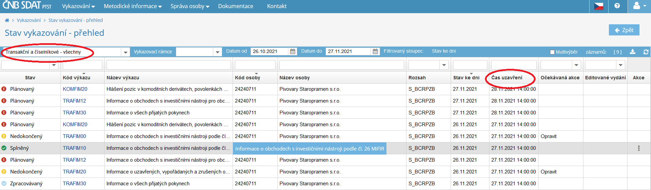
8 A. Stav vykazování - přehled

Slide 86
8 B. Statistiky zpracování transakcí
Nová záložka na detailu výskytu výkazu
Zobrazována pro transakční výkazy
Záznamy pro jednotlivé akce nad daty jednotlivých vydání výskytu
Obsahuje informaci o počtu transakcí dle stavu:
Celkový počet
Akceptované
Odmítnuté
Čekající
Přijaté

Slide 87
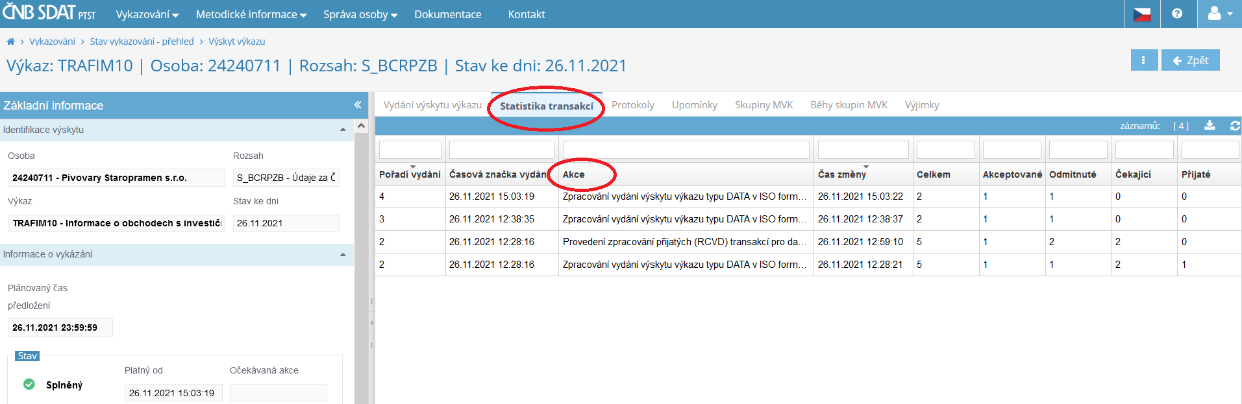
8 B. Statistiky zpracování transakcí

Slide 88
8 C. Pořizování a zasílání dat
Dostupné pro výkazy s povoleným XML SDAT formátem
Umožňuje postupné vyplnění dat s průběžným ukládáním
Umožňuje opakované odeslání dat (jako jednotlivá vydání výskytu)

Slide 89
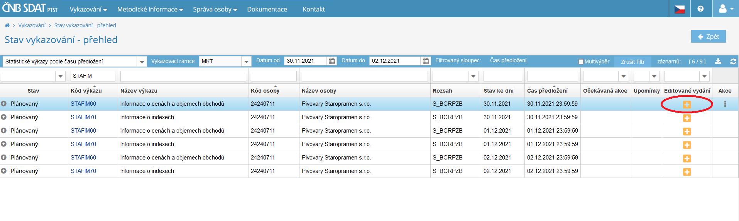
8 C. Pořizování a zasílání dat

Slide 90
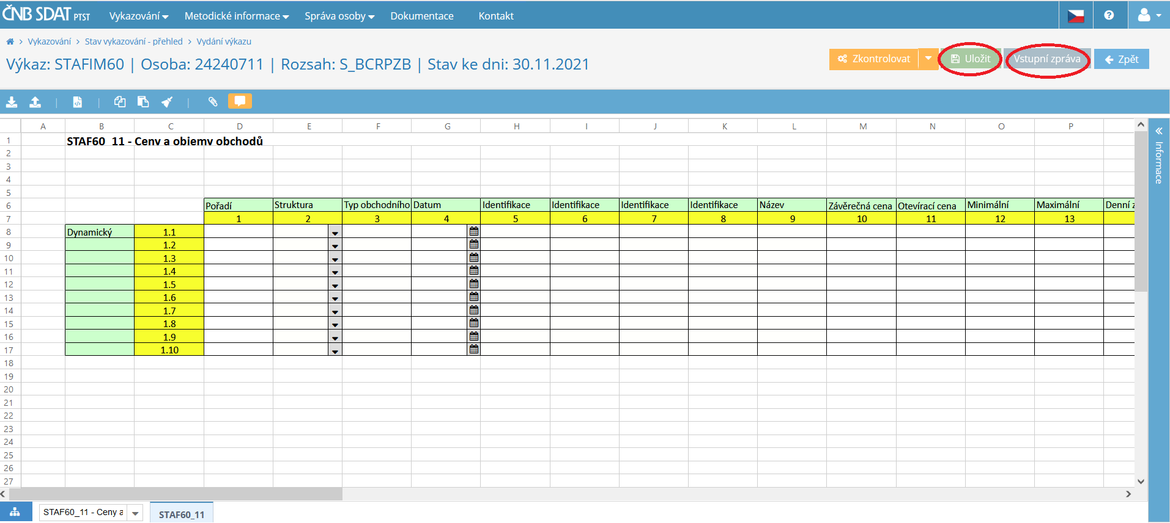
8 C. Pořizování a zasílání dat

Slide 91
8 D. Zobrazení dat
Dostupné pro jednotlivá vydání výskytu
Barevné zvýraznění transakcí podle stavu
Pro transakční a číselníkové výkazy
K dispozici na hlavní DO a na DO s cancely transakcí
Zamítnuté, čekající a přijaté transakce
Legenda s popisem na horní liště formuláře

Slide 92
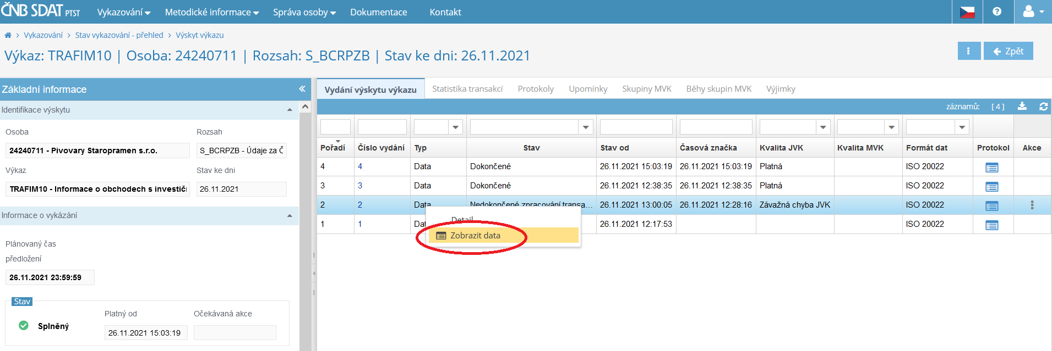
8 D. Zobrazení dat

Slide 93
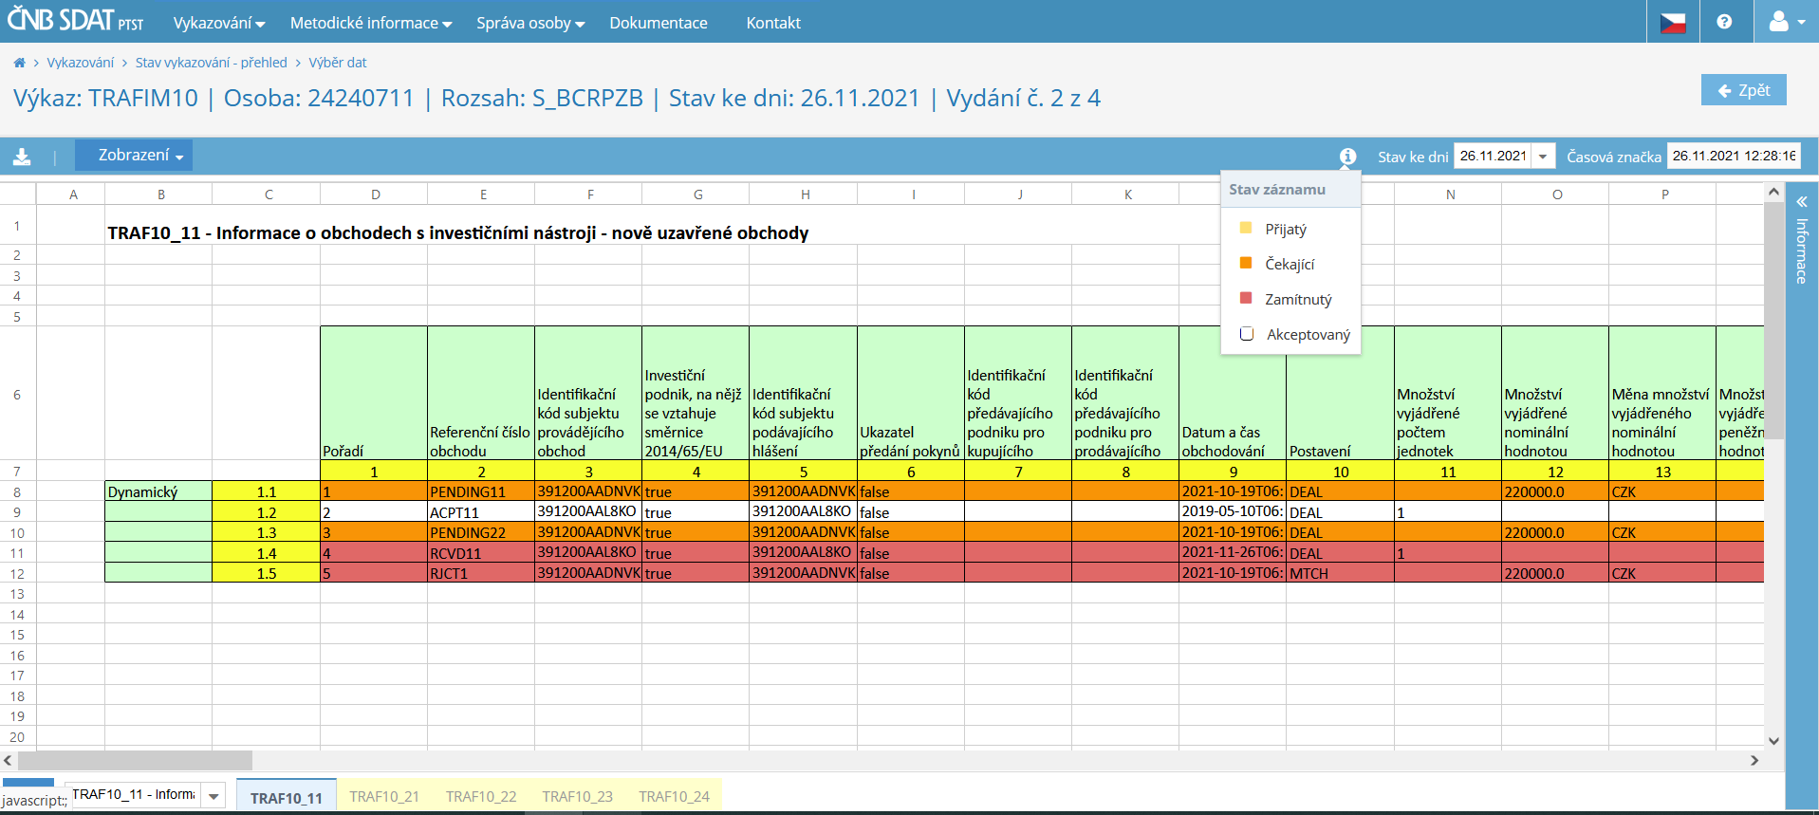
8 D. Zobrazení dat

Slide 94
9. Metodiky MKT
Přehled metodik MKT
Metodika MKT20220530

Slide 95
9 A. Přehled metodik MKT
Metodika | Platnost od | Platnost do | Použití na TEST | Použití na PROD
MKT20180103.1 | 3.1.2018 | 31.12.2018 | Testování statistických výkazů | Pouze opravy statistických výkazů
MKT20190101.1 | 1.1.2019 | 31.10.2020 | Testování statistických výkazů | Pouze opravy statistických výkazů
MKT20201101 | 1.11.2020 | 29.5.2022 | Testování statistických výkazů Testování transakčních výkazů – výskyty od 1.12.2021 Testování číselníkových výkazů – výskyty od 1.12.2021 | Pouze opravy statistických výkazů
MKT20220530 | 30.5.2022 | 1.1.4000 | Testování v roce 2022 – bude upřesněno | Ostré vykazování od 30.5.2022

Slide 96
9 B. Nová metodika MKT20220530
Metodický důvod otevření metodiky k termínu přechodu MKT do SDAT:
Změna v číselníku BA0025 (část týkající se mezinárodních organizací) platná od 1.1.2022
REFFIM10 – ukazatel RFD0041; REFFIM20 – ukazatel RDF0041
Zavedení nových validačních pravidel TRAFIM10 v souladu s metodikou ESMA

Slide 97
10. Dokumentace
Aktualizace dokumentace 29.11.2021
https://www.cnb.cz/cs/statistika/sdat/dokumentace-technicka-specifikace/
Promítnutí informací k transakčním a číselníkovým výkazů do dokumentů technické specifikace, včetně popisu jazyka kontrol.
Publikace XSD webových služeb (verze 1.87.4 a později vyšší)
Aktualizace dokumentu popisující novou podobu metodiky vykazovacího rámce MKT v systému SDAT.

Slide 98
11. Testovací prostředí SDAT
Prostředí
Režim
Vykazovací povinnosti
Výkazy k testování
Kontroly
Nastavení ISO identifikátoru

Slide 99
11 A. Prostředí
SDAT TEST
https://sdatt.cnb.cz/sdat_ext/ - externí portál
https://sdatt.cnb.cz/sdat_ws/ - webové služby
Uživatelské účty
Předpokládáme ve většině existenci Osob a aktivních uživatelských účtů.
Pokud si přejete pro agendu MKT vytvořit další uživatele a uživatelské účty, učiňte tak v aplikaci SDAT prostřednictvím vašeho administrátora (uživatel s administrátorským oprávněním) v rámci vaší organizace.

Slide 100
11 B. Režim
Testování není pro vykazující osoby povinné,
nejsou stanovena žádná kvalitativní kritéria pro výsledky provedených testů.
ČNB bude proces testování průběžně monitorovat.
ČNB bude odpovídat na dotazy a případně reagovat na vzniklé situace,
metodické dotazy: kt.stat@cnb.cz,
Technické dotazy: sdat@cnb.cz.
Ve fázi 0 žádáme netestovat maximální objemy.

Slide 101
11 C. Vykazovací povinnosti na TEST
1) pro vykazující osoby – dle reálných VP
Nepravidelná denní VP pro číselníkové a transakční výkazy
Platnost od 1. 12. 2021
Výskyt vytváří vykazující osoba
Zasílání dat v daný den (do 23:59)
Uzavření výskytu následující den (v 3:00)
Pravidelná denní VP pro statistické výkazy (STAFIM60, STAFIM70)
Platnost od 3. 1. 2018
Výskyt (pracovní dny) vytvořen systémem SDAT
Zasílání dat do konce následujícího dne (do 23:59)

Slide 102
11 C. Vykazovací povinnosti na TEST
2) pro SW firmy
Nepravidelná denní VP pro číselníkové a transakční výkazy
Platnost od 1. 12. 2021
Výskyt vytváří vykazující osoba
Zasílání dat v daný den (do 23:59)
Uzavření výskytu následující den (v 3:00)
Pravidelná denní VP pro statistické výkazy (STAFIM60, STAFIM70)
Platnost od 3. 1. 2018
Výskyt (pracovní dny) vytvořen systémem SDAT
Zasílání dat do konce následujícího dne (do 23:59)

Slide 103
11 D. Výkazy k testování
Transakční:
TRAFIM10, TRAFIM20, TRAFIM30, TRAFIM11, SETFIM50
Číselníkové:
REFFIM10, REFFIM20, PARFIM40
Statistické:
STAFIM60, STAFIM70
Zatím není možné testovat: PERFIM30, TRAFIM12, TRAFIM40, KOMFIM10, KOMFIM20, KOMFIM30

Slide 104
11 E. Kontroly k testování
Kontroly, které nemají příznak „Deaktivována“
Pouze kontroly JVK
TRAFIM10, TRAFIM20 – JVK kontroly setů 1 – 3
TRAFIM11 – všechny JVK
TRAFIM30 – vybrané JVK
REFFIM10, PERFIM30 , REFFIM20, PARFIM40, SETFIM50, STAFIM60 a STAFIM70 – zatím bez kontrol
Kontroly budou přibývat po větších částech ve stanovené dny
Upozornění prostřednictví aktuality

Slide 105
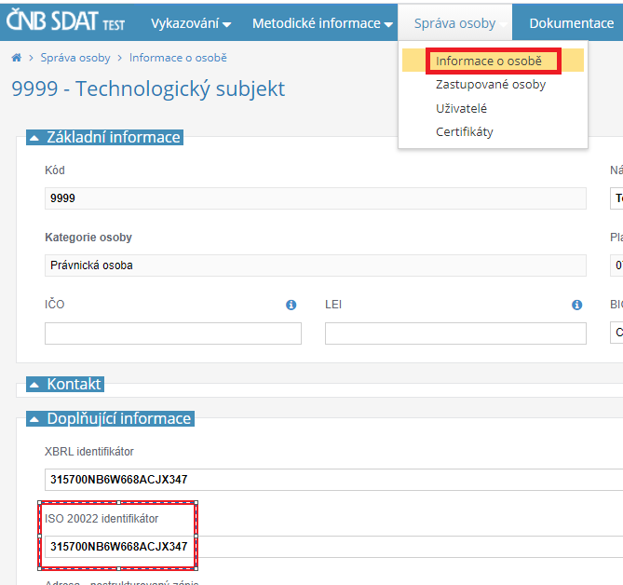
11 F. Nastavení ISO identifikátoru
Externí portál SDAT, po přihlášení:

Slide 106

Děkujeme za vaši pozornost

